Slide 1
Міжнародна методика оцінювання якості дошкільної освіти ECERS - 3
1
2
3
4
5
6
7

Slide 2
Оцінювання якості освітнього процесу в ЗДО за міжнародною методикою ECERS - 3
Ініціатива – МОН України
Забезпечення процесу – УІРО
Партнери:
команда підтримки реформ МОН;
Всеукраїнський
фонд «Крок за кроком»;
ЮНІСЕФ.

Slide 3
ECERS – це система критеріїв оцінювання якості роботи закладів дошкільної освіти та системи дошкільної освіти загалом, представлена чіткими кількісно вимірювальними величинами.

Slide 4
ЧОМУ ECERS-3?
Використання шкали ECERS-3 як орієнтира дасть змогу:
сприяти індивідуалізації освіти;
урізноманітнити види діяльності дітей у дитсадку;
наголосити на важливості комунікації вихователів з дитиною;
підвищити значення середовища, в якому розвивається дитина.

Slide 5
З ЧОГО СКЛАДАЄТЬСЯ ECERS-3
ECERS – міжнародна методика з оцінювання дошкільного освітнього середовища, описана у форматі шкали, яка містить:
6 підшкал
35 параметрів
468 індикаторів
1
2
3
4
5
6
7

Slide 6
Процес оцінювання якості освіти
Оцінювання якості освітнього процесу в закладах дошкільної освіти проводять сертифіковані експерти ECERS.
Шкала призначена для дітей віком від 3* до 5 років.
Спостереження проводиться впродовж 3 астрономічних годин без перерв і відволікань (зазвичай у період з 8.30 і 11.30 або з 9.00 до 12.00).
Додатковий час може бути використаний лише для детальнішого вивчення матеріалів і простору для розвитку великої моторики.
Оцінка робиться виключно на базі спостережень (без розпитування педагогів чи іншого персоналу).

Slide 8
Світова практика впровадження ECERS
Перший варіант оцінювання був створений у 1980 році в США за авторста Тельми Хармс та Річарда М. Кліфорда.
Через практичний зміст та формат ECERS був задіяний у 30 країнах світу.

Slide 9
ЯК І КОМУ ВИКОРИСТОВУВАТИ ДРУКОВАНЕ ВИДАННЯ ECERS-3
заклади дошкільної освіти для рефлексії та визначення подальших цілей щодо поліпшення якості освітнього процесу;
органи управління, зокрема МОН, для узагальнення та аналізу висновків, прийняття управлінських рішень;
інституції незалежної оцінки якості освіти для експертизи і моніторингу якості дошкільної освіти в Україні загалом.

Slide 10
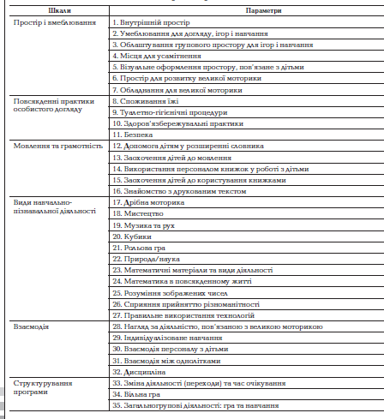
Огляд підшкал та параметрів
ПІДШКАЛИ: 6
ПАРАМЕТРИ: 35
ІНДИКАТОРИ: 468

Slide 11
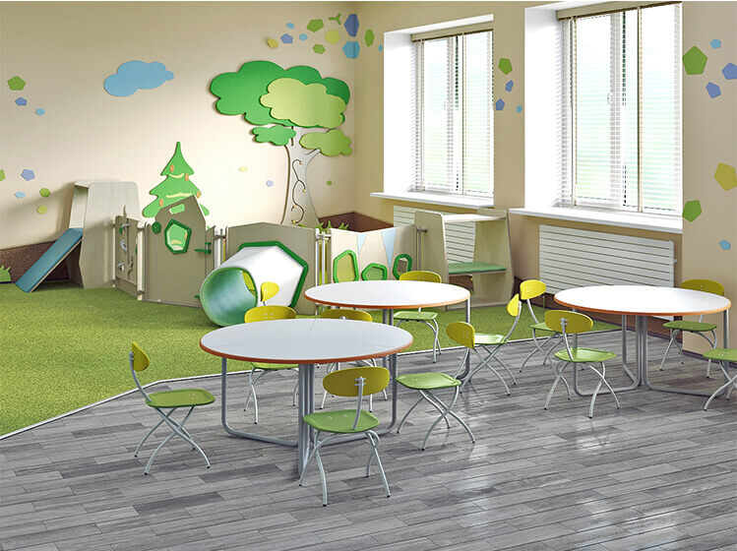
Підшкала 1 «Простір і вмеблювання»
Внутрішній простір.
Умеблювання для догляду, гри і навчання
Облаштування групового простору для гри і навчання
Місця для усамітнення
Візуальне оформлення простору, пов’язане з дітьми
Простір для розвитку великої моторики.
Обладнання для розвитку великої моторики

Slide 12
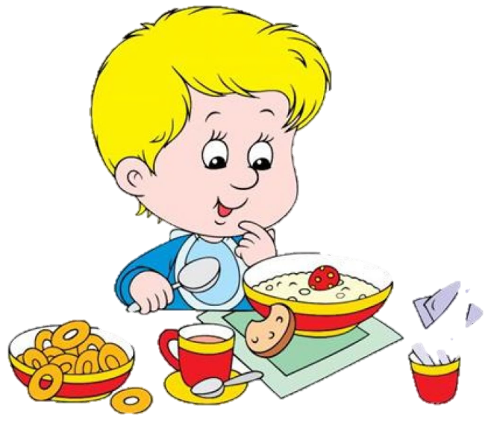
Підшкала 2 «Повсякденні практики особистого догляду»
Споживання їжі
Туалетно-гігієнічні процедури
Здоров’язбережувальні практики
Безпека.

Slide 13
Підшкала 3 «Мовлення та грамотність»
Допомога дітям у розширенні словника
Заохочення дітей до мовлення
Використання персоналом книжок у роботі з дітьми
Заохочення дітей до користування книгами
Знайомство з друкованим текстом.

Slide 14
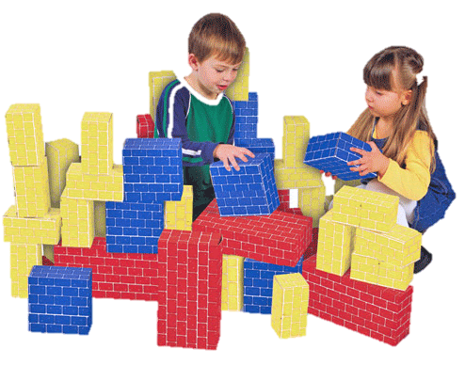
Підшкала 4 «Види навчально-пізнавальної діяльності»
Дрібна моторика.
Мистецтво
Музика та рух.
Кубики.
Рольова гра.
Природа/наука.
Математичні матеріали та види діяльності.
Математика в повсякденному житті.
Розуміння зображених чисел.
Сприяння прийняттю різноманітності.
Правильне використання технологій.

Slide 15
Підшкала 5 «Взаємодія»
Нагляд за діяльністю, пов'язаною з великою моторикою
Індивідуалізоване навчання й учіння.
Взаємодія персоналу із дітьми.
Взаємодія із однолітками.
Дисципліна.

Slide 16
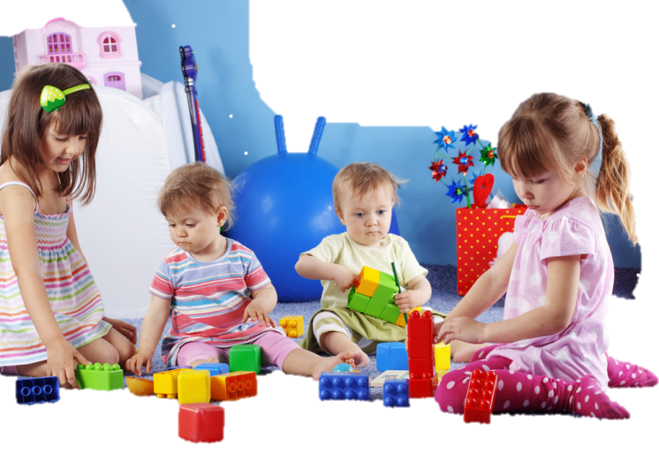
Підшкала 6 «Структурування програми»
Вільна гра.
Загальногрупові діяльності: гра та навчання.
Зміна діяльності (переходи) та час очікування.

Slide 18
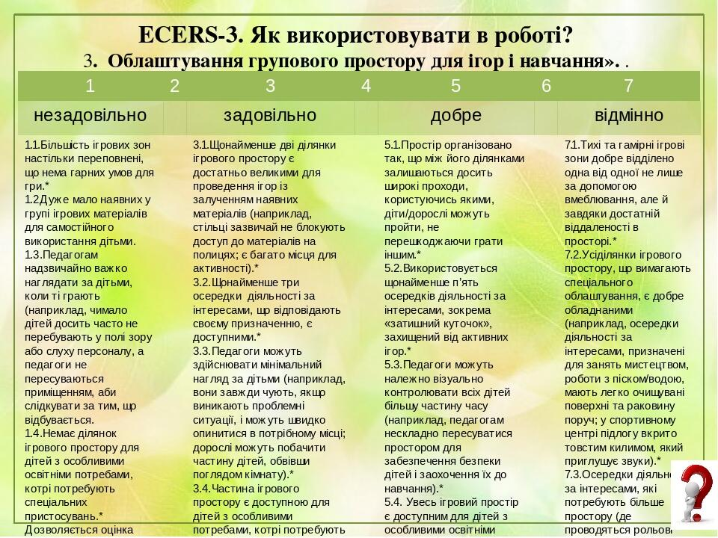

Slide 19
ЯК ECERS-3 ЗАСТОСОВУВАТИ В ПОВСЯКДЕННІЙ РОБОТІ
що у вашому середовищі відповідає вимогам методики?
як би ви самі оцінили відповідні параметри у своєму дитсадку?
що відрізняється від індикаторів із найвищою оцінкою й чому?
як можна збагатити освітній простір свого дитячого садка за допомогою ECERS-3?

Slide 20
Переваги ECERS для дітей
створюють власні вироби та твори, а не відтворюють за зразком;
самостійно оформлюють простір та формують свої естетичні вподобання;
самостійно вирішують проблеми та беруть на себе відповідальність;
експериментують та спостерігають за природними явищами;
вигадують свої сценарії та грають в рольові ігри;
роблять свій вибір та мають альтернативу;
використовують багато підручних матеріалів;
спілкують, дискутують, запитують, ставлять під сумнів..
будують власні межі та поважають інших;
вчаться розпізнавати свої емоції та впоратися із ними.

Slide 21
Переваги ЕКЕРС для педагогів.
За методикою ЕКЕРС вихователь :
виконує роль наставника;
спрямовує, підсилює, допомагає у формуванні особистості дитини;
визначає індивідуальний підхід до кожної дитини;
формує безпечне та сприятливе середовище для навчання та гри;
навчає власним прикладом;
демонструє взаємоповагу та спілкується з дітьми на рівних;
створює доброзичливу атмосферу в групі.

Slide 22
Якість дошкільної освіти не повинна зводитись до результатів, які демонструє дитина – «воно обов'язково пов'язане зі щоденною радістю дитини»

